Slide 1
Análisis de enfermedades cardíacas usando Machine Learning (Clasificación)

Slide 2
Objetivos
Este proyecto tiene como objetivo analizar un conjunto de datos que indica información importante sobre las enfermedades cardíacas.
Las tablas que tenemos en nuestro conjunto de datos son: edad, sexo, cp (tipo de dolor en el pecho), trestbps (presión arterial en reposo), chol (colesterol sérico), fbs (glucosa en sangre en ayunas), restecg (electrocardiograma en reposo), thalach (frecuencia cardíaca máxima alcanzada), exang (angina inducida por el ejercicio), oldpeak (depresión del ST inducida por el ejercicio en relación con el reposo), slope (la pendiente del segmento ST en el ejercicio máximo), ca (número de vasos principales), thal (un trastorno sanguíneo llamado talasemia), target.
El siguiente objetivo es ver qué modelo de clasificación es mejor para predecir la variable "target".

Slide 3
Características del Dataset
Resumen Estadístico de la Tabla
Cantidad de registros: 303 pacientes.
Columnas principales:
age: Edad del paciente.
sex: Sexo.
cp: Tipo de dolor en el pecho.
trestbps: Presión arterial en reposo.
chol: Nivel de colesterol.
fbs: Azúcar en sangre en ayunas.
restecg: Resultados electrocardiográficos en reposo.
thalach: Frecuencia cardíaca máxima alcanzada.
exang: Angina inducida por ejercicio.
oldpeak: Depresión del segmento ST inducida por ejercicio.
slope: Pendiente del segmento ST de ejercicio.
ca: Número de vasos principales.
thal: Resultado de la prueba de tiamina.
target: Presencia de enfermedad cardíaca.
Estadísticas clave:
Edad: Promedio 54.37 años, mínimo 29, máximo 77.
Presión arterial en reposo: Promedio 131.62 mm Hg, mínimo 94, máximo 200.
Colesterol: Promedio 246.26 mg/dl, mínimo 126, máximo 564.
Frecuencia cardíaca máxima: Promedio 149.65, mínimo 71, máximo 202.
oldpeak: Promedio 1.04, con valores entre 0 y 6.2.
target: Promedio 0.54, indicando una distribución cercana al 50% en cada clase.
Estructura de la Tabla: La tabla contiene 14 columnas que abarcan características clínicas y demográficas relevantes para evaluar la presencia de enfermedad cardíaca.
Uso de Memoria: El dataset ocupa 33.3 KB de memoria. La mayoría de las columnas son de tipo int64, excepto "oldpeak", que es float64.

Slide 4
Análisis de datos
La edad promedio de los individuos es de 54 años, lo que sugiere que la mayoría de los casos de problemas cardíacos se presentan en torno a los 50 años. Aunque esta edad no se considera avanzada, dichos problemas pueden estar relacionados con factores adicionales, como los hábitos, el estilo de vida o la predisposición genética. Cabe destacar que la edad mínima registrada es de 29 años y la máxima de 77 años.
En cuanto a la variable “sex”, codificada como 1 para hombres y 0 para mujeres, el promedio cercano a 0.7 revela que la mayoría de los registros corresponden a hombres. Esto podría indicar una mayor predisposición de los hombres a sufrir problemas cardíacos, posiblemente influenciada por factores biológicos o por las exigencias físicas de determinadas actividades laborales. Sin embargo, es necesario contar con un mayor número de registros para confirmar esta tendencia con precisión.
La columna “cp” (tipo de dolor de pecho) se clasifica en cuatro categorías: 0 para angina típica, 1 para angina atípica, 2 para dolor no anginoso y 3 para asintomático. El valor medio, cercano a 1, evidencia que la mayoría de los pacientes presentan angina atípica, es decir, un dolor de pecho que no se ajusta a los patrones clásicos de la angina típica.

Slide 5
La columna “trestbps”, que mide la presión arterial en reposo en milímetros de mercurio (mmHg), revela un valor medio de aproximadamente 131 mmHg. Esto indica que, en promedio, los pacientes presentan una presión ligeramente superior al rango normal (120 mmHg), aunque se encuentra dentro de límites aceptables. Se observa que el valor mínimo es de 94 mmHg —sugerente de hipotensión—, mientras que el máximo alcanza los 200 mmHg, lo que corresponde a un estado de hipertensión.
En cuanto a la columna “chol”, que representa el colesterol sérico en miligramos por decilitro (mg/dl), la media registrada es de alrededor de 246 mg/dl. Este resultado evidencia que la mayoría de los pacientes presentan niveles de colesterol superiores al umbral normal de 200 mg/dl. Factores como predisposición genética, una alimentación inadecuada, inactividad física, obesidad o incluso condiciones asociadas a la diabetes podrían estar influyendo en estos niveles. Además, se destaca que el valor mínimo es de 126 mg/dl, considerado normal, y el valor máximo alcanza los 564 mg/dl, indicando niveles extremadamente elevados.
La columna “fbs” (glucemia en ayunas >120 mg/dl) utiliza una codificación binaria (0 para “verdadero” y 1 para “falso”). Con una media cercana a 0, se deduce que la mayoría de los pacientes tienen una glucemia en ayunas superior a 120 mg/dl. Dado que los valores normales se sitúan entre 70 y 100 mg/dl, estos datos sugieren que la mayoría de los pacientes del dataset presentan signos de diabetes.

Slide 6
La columna “restecg” (electrocardiograma en reposo) clasifica los resultados en tres categorías: 0 indica la presencia de hipertrofia ventricular izquierda probable o definitiva, 1 representa un electrocardiograma normal, y 2 señala anomalías en la onda ST-T. Con un valor medio cercano a 0.5, se puede inferir que una parte considerable de los pacientes muestra un resultado normal, mientras que otro grupo presenta indicios de hipertrofia ventricular izquierda.
La columna “thalach”, que refleja la frecuencia cardiaca máxima alcanzada, presenta un valor medio aproximado de 149. Según la fórmula general (220 menos la edad del paciente), este promedio sugeriría una edad de alrededor de 71 años (220 – 149 = 71); sin embargo, dado que la mayoría de los pacientes en el dataset tienen cerca de 50 años, se deduce que la frecuencia cardiaca máxima es significativamente inferior a la esperada. Este hallazgo podría estar relacionado con la presencia de enfermedades cardiacas, que limitan la capacidad para realizar actividad física. Además, se observa un valor mínimo de 71, lo que para una persona sana sería inusualmente bajo y podría reflejar un problema cardiaco grave, mientras que el valor máximo de 202 podría corresponder tanto a un buen estado físico como a respuestas ante elevados niveles de estrés o ansiedad.
La columna “exang” utiliza una codificación binaria (1 para “no” y 0 para “sí”) para indicar la presencia de angina inducida por ejercicio. Con un valor medio de aproximadamente 0.3, se concluye que la mayoría de los pacientes experimentan angina inducida por el ejercicio.

Slide 7
En la columna “oldpeak” (depresión del ST inducida por el ejercicio en relación con el reposo) se observa que el valor medio es de 1 mm. Dado que los valores normales oscilan entre 0 y 1 mm, la mayoría de los pacientes se sitúan dentro del rango esperado. Sin embargo, se registra un valor mínimo de 0 mm y un máximo de 6.2 mm, siendo este último potencialmente indicativo de una disfunción coronaria significativa.
En la columna “slope” (la pendiente del segmento ST durante el ejercicio máximo) se distinguen tres categorías: 0 para pendiente creciente, 1 para pendiente plana y 2 para pendiente decreciente. Con un valor medio de 1.4, se infiere que la mayoría de los pacientes presentan una pendiente plana o decreciente. Es importante resaltar que una pendiente plana puede reflejar una respuesta insuficiente o la presencia de isquemia miocárdica subyacente, mientras que una pendiente decreciente se considera un hallazgo anormal y podría señalar una disfunción coronaria significativa o isquemia miocárdica.
En la columna “ca” (número de vasos principales) se registran valores que varían entre 0 y 3.
En la columna “target” se distinguen dos valores: 0, que indica la ausencia de enfermedad, y 1, que señala su presencia. El valor promedio de 0.54 sugiere que poco más de la mitad de los individuos en el dataset presentan alguna enfermedad cardíaca. Por consiguiente, los casos restantes, en los cuales se manifiestan dolores o síntomas atípicos, podrían estar asociados a otras condiciones o factores distintos a la enfermedad cardíaca.

Slide 8
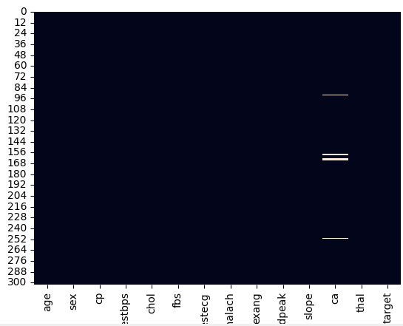
Eliminación de datos erróneos
En la columna “ca” se visualiza un valor máximo de 4, cuando esta columna sólo debe tener un valor máximo de 3.
Se eliminaron un total de 5 registros, lo cual resulta favorable para futuros análisis.
Además, se observa que el valor medio es de aproximadamente 0.7, lo que indica que la mayoría de los pacientes en el dataset presentan un CA1; es decir, cuentan con una arteria coronaria principal que muestra estenosis o un estrechamiento significativo.
Este hallazgo puede constituir un factor de riesgo para problemas cardíacos, como el infarto de miocardio.

Slide 9
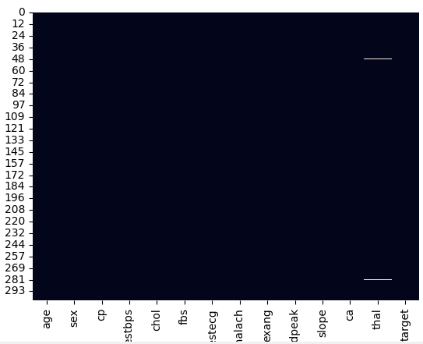
En la columna “thal” se visualiza un valor mínimo de 0, cuando esta columna sólo debe tener un valor mínimo de 1.
Se eliminaron únicamente 2 registros del dataset, lo cual se considera un resultado altamente aceptable para el análisis.
Además, se observa que el valor promedio de la variable “thal” es de 2.3, lo que indica que la mayoría de los pacientes presentan un defecto reversible.
Esto sugiere la existencia de áreas en el corazón donde el flujo sanguíneo disminuye durante situaciones de estrés, como en una prueba de esfuerzo, pero se normaliza al cesar dicho estrés.
Dicho hallazgo podría ser indicativo de una isquemia miocárdica inducible, es decir, áreas del corazón que, aunque experimentan una reducción del flujo durante la actividad física o situaciones de tensión, recuperan una perfusión adecuada al aliviar el estrés.

Slide 10
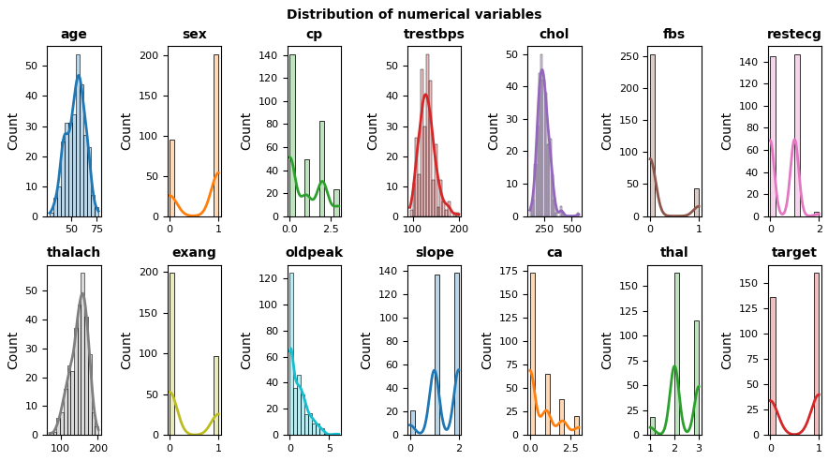
Distribución de variables numéricas

Slide 11
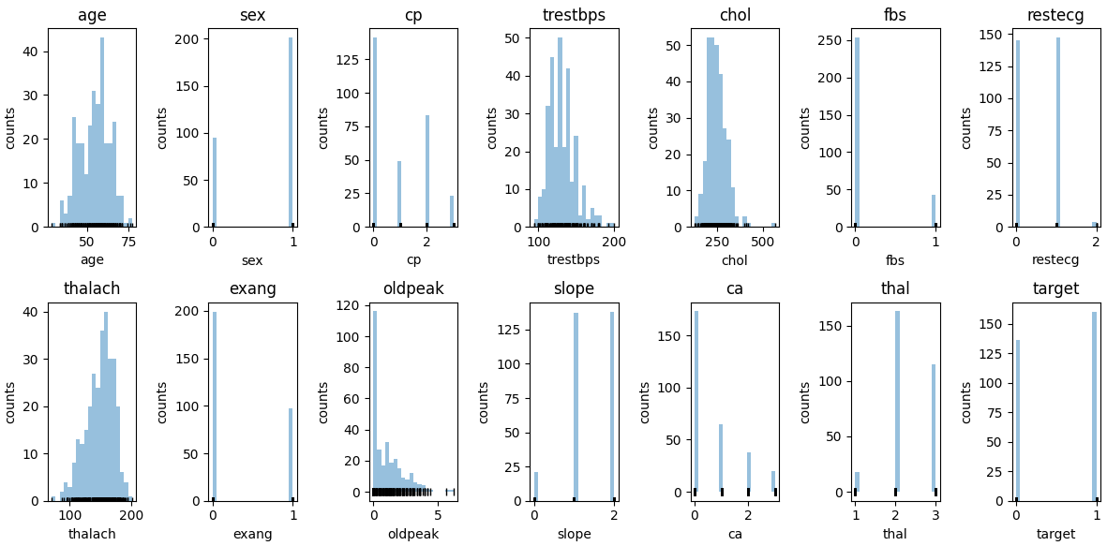

Slide 12
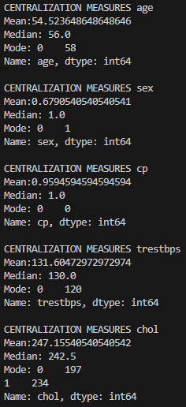
Análisis univariado
Medidas de centralización: media, mediana y moda.
En age tenemos MEDIA < MEDIANA < MODA, esto significa que hay distribución sesgada negativamente de los datos.
En sex tenemos MEDIA < MEDIANA = MODA, esto significa que hay distribución sesgada negativamente.
En cp tenemos MEDIA = MEDIANA > MODA, esto significa que hay distribución sesgada positivamente.
En trestbps tenemos MEDIA > MEDIANA > MODA, esto significa que hay distribución sesgada positivamente.
En chol tenemos MEDIA > MEDIANA > MODA, esto significa que hay distribución sesgada positivamente.

Slide 13
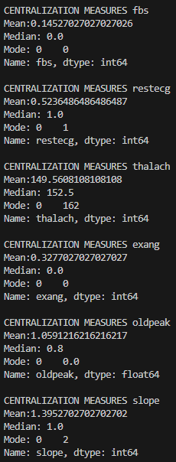
En fbs tenemos MEDIA > MEDIANA = MODA, esto significa que hay distribución sesgada positivamente.
En restecg tenemos MEDIA < MEDIANA = MODA, esto significa que hay distribución sesgada negativamente.
En thalach tenemos MEDIA < MEDIANA < MODA,esto significa que hay distribución sesgada negativamente.
En exang tenemos MEDIA > MEDIANA = MODA, esto significa que hay distribución sesgada positivamente.
En oldpeak tenemos MEDIA > MEDIANA > MODA, esto significa que hay distribución sesgada positivamente.
En slope tenemos MEDIA > MEDIANA < MODA y MODA > MEDIA, esto significa que hay distribución sesgada negativamente.

Slide 14
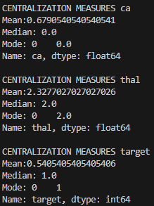
En ca tenemos MEDIA > MEDIANA = MODA, esto significa que hay distribución sesgada positivamente.
En thal tenemos MEDIA > MEDIANA = MODA, esto significa que hay distribución sesgada positivamente.
En target tenemos MEDIA < MEDIANA = MODA, esto significa que hay distribución sesgada negativamente.

Slide 15
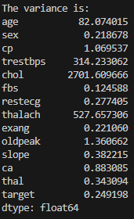
Medidas de dispersión: desviación típica, rango, IQR, coeficiente de variación, desviación media
En el análisis del dataset se observa que las columnas “sex”, “cp”, “fbs”, “restecg”, “exang”, “oldpeak”, “slope”, “ca”, “thal” y “target” presentan una varianza baja, lo que se traduce en una dispersión reducida de sus datos. Este comportamiento se debe, en parte, a la naturaleza de estas variables, ya que algunas, como “sex”, solo admiten dos valores (0 y 1).
En contraste, las columnas “age”, “trestbps”, “chol” y “thalach” muestran una varianza alta, indicando una mayor dispersión de los datos en dichas variables.

Slide 16
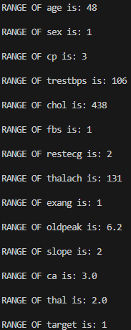
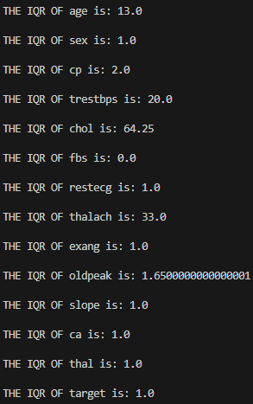
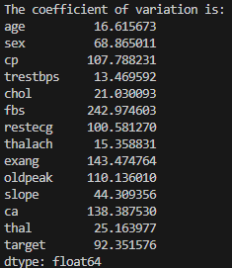
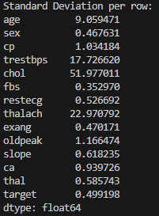
Se puede comprobar lo anteriormente dicho con los valores de variación estándar, el coeficiente de variación, el rango y el IQR.

Slide 17
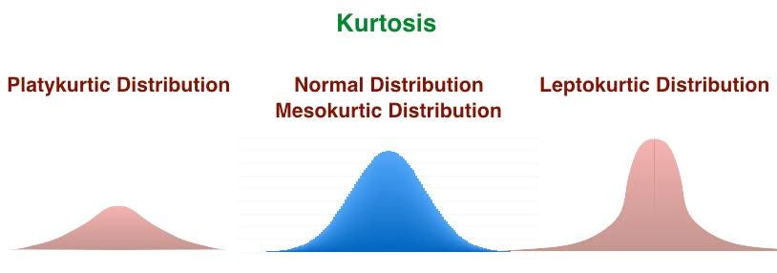
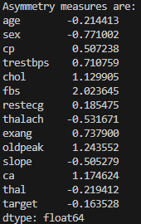
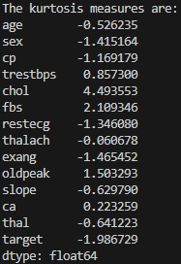
Medidas de asimetría
El análisis de las medidas de asimetría revela que todas las columnas presentan valores cercanos a cero, indicando distribuciones aproximadamente simétricas con ligeras inclinaciones hacia asimetrías positivas o negativas.
En cuanto a la curtosis, las columnas "age", "sex", "cp", "restecg", "thalach", "exang", "slope", "thal" y "target" exhiben una distribución platicúrtica, caracterizada por colas más delgadas y una menor concentración de datos en los extremos. Por otro lado, las restantes columnas muestran una distribución leptocúrtica, con colas más gruesas y una mayor propensión a valores extremos, siendo especialmente notable en "chol" y "fbs". La mayoría de las columnas presentan valores de curtosis cercanos a cero, lo que sugiere una distribución mesocúrtica, similar a la normal.

Slide 18
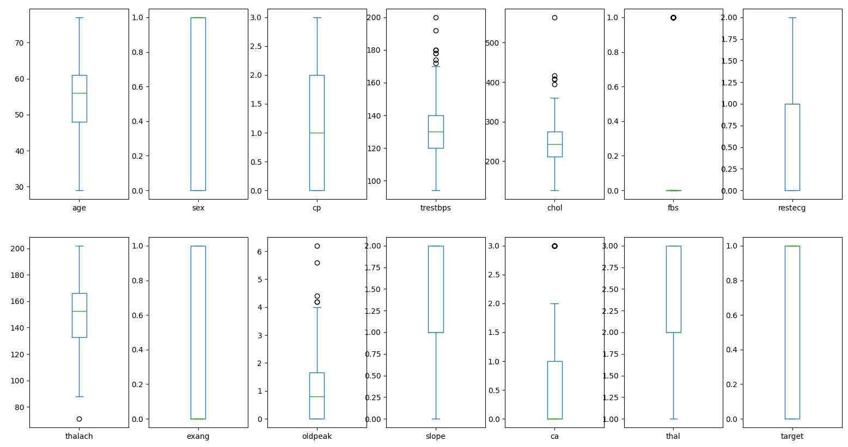
Detección y eliminación de outliers

Slide 19
El análisis de los datos revela la presencia de varios valores atípicos en múltiples columnas; afortunadamente, la mayoría de las columnas no presentan outliers.
Tras la eliminación de estos valores atípicos, el conjunto de datos se redujo de 303 a 226 registros. Aunque conservamos la mayor parte de la información, esta reducción podría introducir sesgos en análisis futuros.
Además, debido a que varias columnas contienen variables categóricas codificadas numéricamente, reemplazar los outliers con la media podría distorsionar los resultados.
Por lo tanto, se han generado dos conjuntos de datos: uno que incluye todos los outliers y otro en el que estos han sido eliminados.

Slide 20
Análisis de datos categóricos
A continuación, se realizará un análisis gráfico de todas las columnas del conjunto de datos sin valores atípicos. Sin embargo, algunas columnas deben ser convertidas a variables categóricas para facilitar la interpretación de sus valores.
Una vez transformado el dataset a su formato categórico, se generarán las visualizaciones correspondientes. Además de analizar los gráficos individuales de cada columna, también se presentarán los porcentajes de las variables categóricas con el objetivo de mejorar la comprensión de la distribución de los datos.

Slide 21
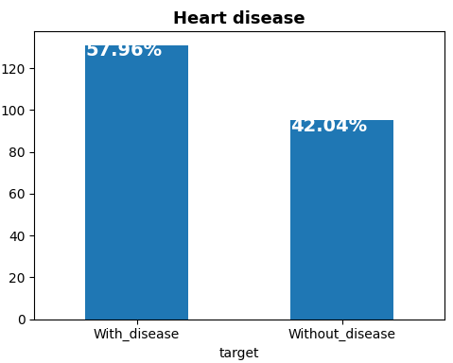
Podemos ver que hay una mayoría de gente con enfermedad cardíaca, superando en un 16% a la cantidad de gente sana.

Slide 22
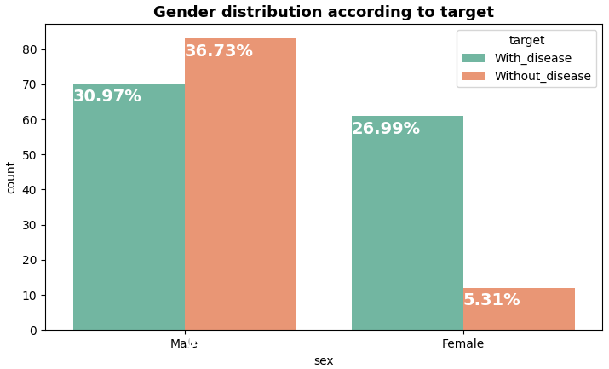
Se observa que la prevalencia de enfermedades cardíacas es mayor en hombres que en mujeres.
Sin embargo, dentro del conjunto de datos, la mayoría de los hombres no presentan enfermedad cardíaca, mientras que la mayoría de las mujeres sí la padecen.
En particular, solo el 5.31% de las mujeres en el dataset no presentan enfermedad cardíaca.

Slide 23
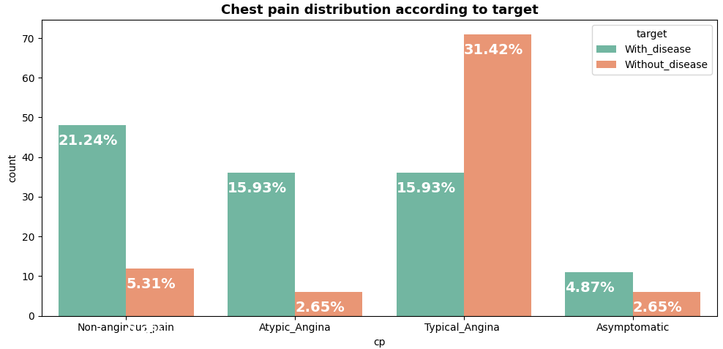
Al analizar el gráfico sobre los tipos de dolor de pecho, se observa que la mayoría de los pacientes asintomáticos presentan enfermedad cardíaca.
En el caso de aquellos con angina atípica, una gran proporción también padece la enfermedad. La mayoría de las personas con dolor no anginoso presentan enfermedad cardíaca.
En contraste, la mayoría de los pacientes con angina típica no tienen la enfermedad.
Cabe destacar que el dolor de pecho puede tener un componente subjetivo o psicológico en algunos casos, como en situaciones de estrés excesivo o actividad física intensa.

Slide 24
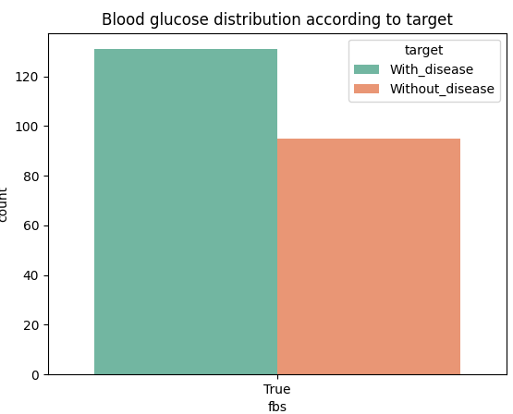
Al analizar la distribución de la glucosa en sangre según la variable fbs (nivel de glucosa en ayunas), se observa que únicamente se encuentran datos con la categoría "True".
Esto indica que, durante la eliminación de outliers, también se descartaron los registros en los que este valor era "False".
Para abordar esta situación, se utilizará el conjunto de datos original, que incluye los outliers, con el fin de analizar este caso en detalle.

Slide 25
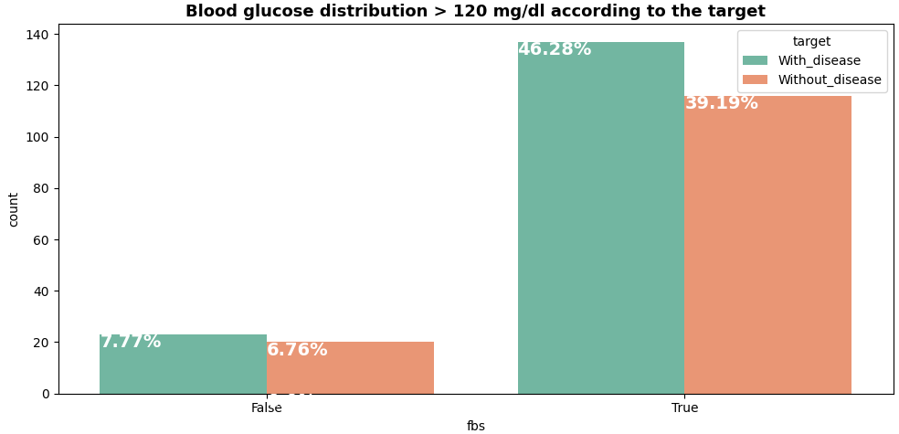
Ahora podemos visualizar los datos con mayor claridad. Se observa que una gran cantidad de personas superan los 120 mg/dL de glucosa en sangre, y dentro de este grupo, la proporción de individuos con enfermedad cardíaca es superior a la de aquellos sin la enfermedad. En contraste, las personas con niveles de glucosa por debajo de 120 mg/dL presentan un porcentaje significativamente menor de afecciones cardíacas.
Este análisis sugiere que la diabetes podría ser un factor relevante en la predisposición a enfermedades cardiovasculares.
En el conjunto de datos, la mayoría de las personas sin diabetes presentan una menor incidencia de enfermedades cardíacas.

Slide 26
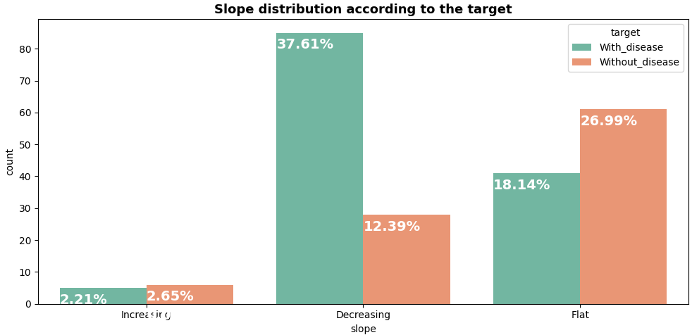
Al analizar la distribución de la pendiente del segmento ST durante el ejercicio máximo, se observa que la mayoría de los pacientes presentan una pendiente decreciente.
De este grupo, aproximadamente el 37.61% tiene enfermedad cardíaca, en comparación con el 12.39% de los pacientes sin enfermedad cardíaca.
Por otro lado, aunque una proporción significativa de pacientes muestra una pendiente plana, la mayoría de estos no presentan enfermedad cardíaca.

Slide 27
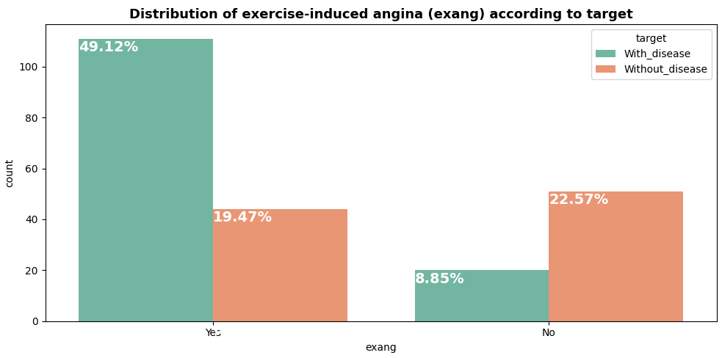
Al analizar la relación entre la angina inducida por ejercicio y la presencia de enfermedad cardíaca, se observa que una proporción significativa de pacientes con angina inducida por ejercicio presenta enfermedad cardíaca.
En contraste, la mayoría de los pacientes sin angina inducida por ejercicio no padecen enfermedad cardíaca. Esto sugiere que la presencia de dolor torácico durante el ejercicio está asociada con problemas cardíacos.

Slide 28
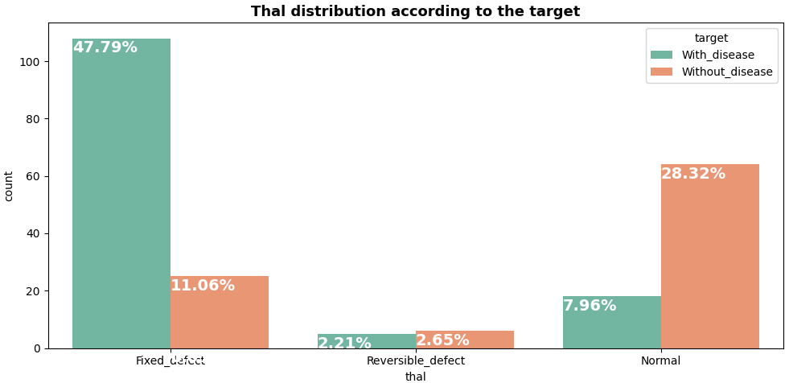
Al analizar la distribución de los defectos en la perfusión miocárdica, se observa que la mayoría de los pacientes presentan defectos fijos, de los cuales una proporción significativa tiene enfermedad cardíaca.
En contraste, los pacientes con defectos reversibles muestran una distribución más equilibrada entre aquellos con y sin enfermedad cardíaca.
Además, la mayoría de los pacientes sin defectos en la perfusión miocárdica no presentan enfermedad cardíaca.

Slide 29
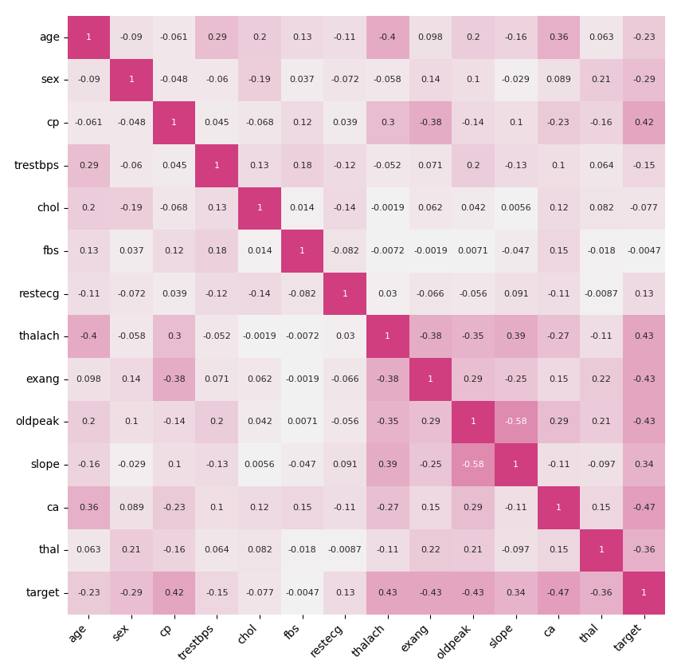
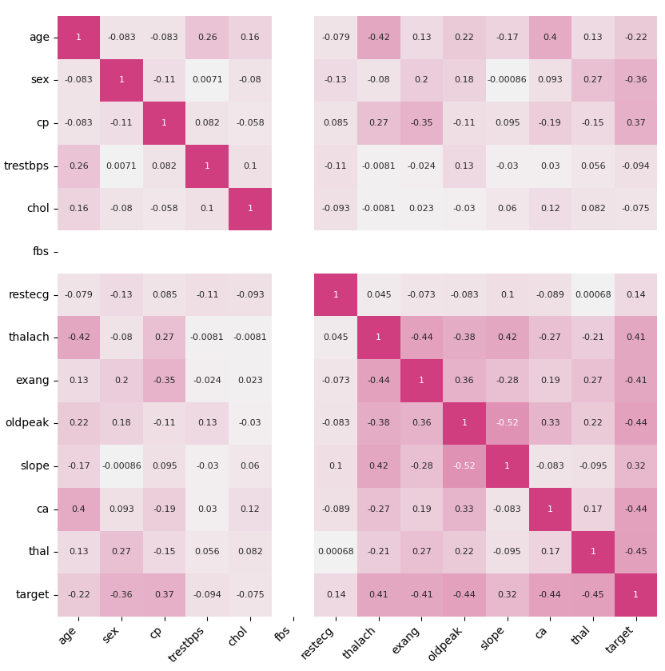
Matriz de correlaciones
Dataset con outliers
Dataset sin outliers

Slide 30
Análisis estadístico
Debido a la gran cantidad de variables en X, graficarlas todas resulta complicado. Por ello, con fines prácticos, se optará por visualizar únicamente aquellas variables no categóricas que muestren la mayor correlación con la variable target.
En ambos conjuntos de datos, se ha identificado que las variables no categóricas con mayor correlación con target son age y oldpeak.
Desde ahora se comparan 2 modelos: Dataset con datos categóricos y Dataset con datos no categóricos.

Slide 31
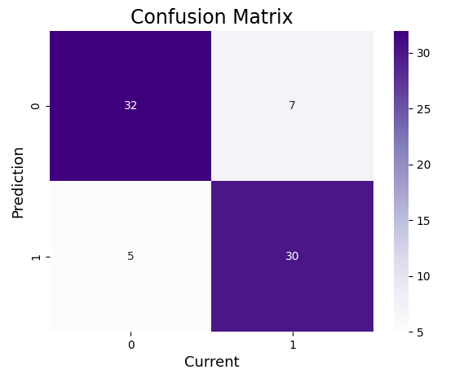

Regresión logística lineal
Dataset categórico con outliers:
El gráfico de la matriz de confusión para el conjunto de datos con outliers muestra un total de 5 falsos negativos y 7 falsos positivos, lo que resulta relativamente bajo en comparación con la cantidad de verdaderos positivos y verdaderos negativos.
Esto indica que las predicciones del modelo son bastante precisas.
En concreto, el modelo alcanza una precisión del 81%, una exactitud del 84%, una sensibilidad del 86%, un F1 score del 83% y un área bajo la curva ROC del 84%, lo que respalda la robustez y fiabilidad de sus predicciones.

Slide 32
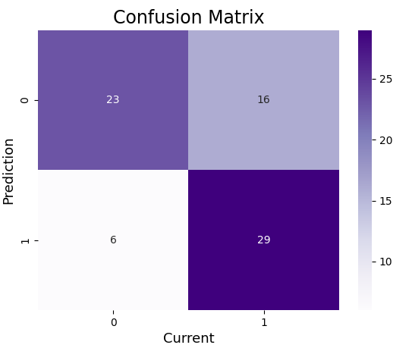
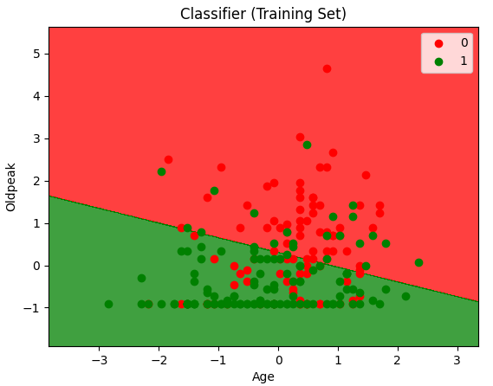
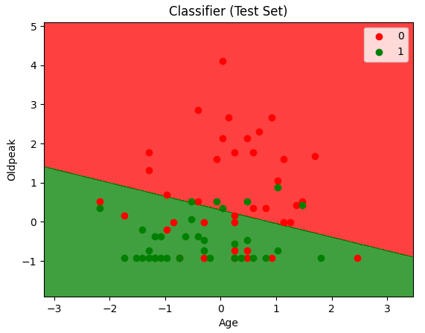

En el gráfico de confusión se observan 16 falsos positivos y 6 falsos negativos, lo que indica un elevado número de errores en las predicciones.
Comparado con el modelo que utiliza las 9 variables con mayor correlación con la variable target, este modelo presenta un desempeño inferior, con una precisión del 64% y una exactitud del 70%.
Aunque la sensibilidad es relativamente alta (83%), el F1 score (73%) y el área bajo la curva ROC (71%) no compensan la cantidad de malas clasificaciones.
Además, la distribución de los puntos en el gráfico (donde se evidencian numerosos puntos mal clasificados, con verdes en áreas de clasificación equivocada y viceversa) refuerza la conclusión de que este modelo no es recomendable para su uso.
Dataset no categórico con outliers:

Slide 33
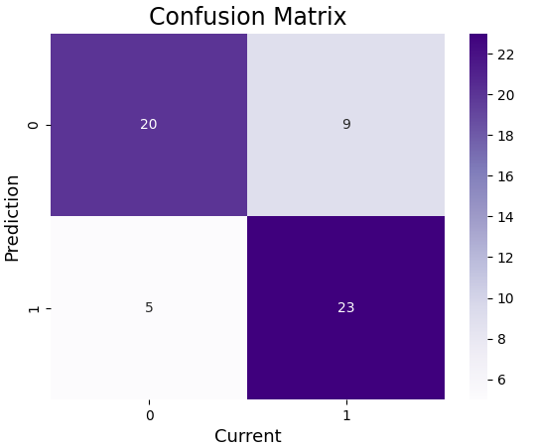

Dataset categórico sin outliers:
El análisis de la matriz de confusión del conjunto de datos sin outliers revela 9 falsos positivos y 5 falsos negativos, lo que se traduce en un mayor número de errores en comparación con el conjunto de datos que incluye outliers.
Con una precisión del 72% y una exactitud del 75%, el modelo presenta un rendimiento moderado; si bien se obtienen más predicciones correctas que erróneas, su desempeño es inferior al observado en el dataset con outliers.
Esto podría explicarse por la reducción en el volumen de datos, lo que sugiere que algunos registros descartados como outliers contenían información relevante para el análisis.

Slide 34
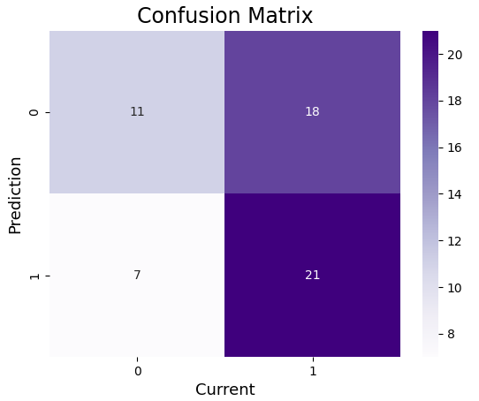
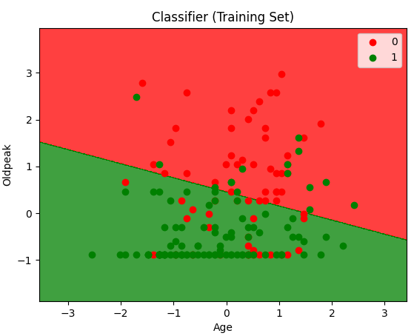
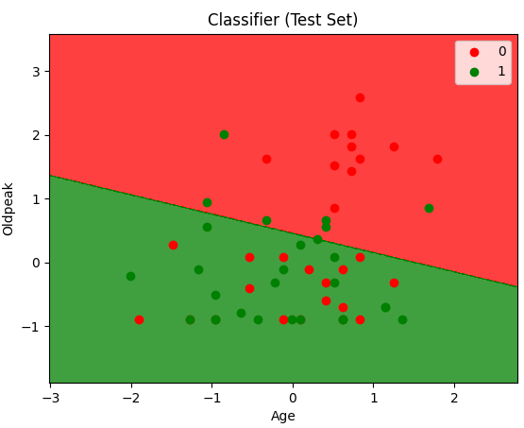

El gráfico de confusión muestra que el modelo presenta 18 falsos positivos y 7 falsos negativos, lo que evidencia una baja precisión.
Con una precisión del 54% y una exactitud del 56%, el desempeño del modelo resulta inadecuado para generar predicciones confiables, siendo considerablemente inferior al obtenido con el conjunto de datos que incluye outliers.
Además, se observa una marcada superposición de puntos mal clasificados, con numerosos falsos positivos en áreas esperadas para verdaderos negativos y viceversa.
Dataset no categórico sin outliers:

Slide 35
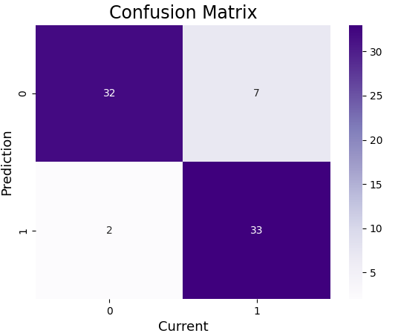

Regresión logística con KNN
Dataset categórico con outliers (K = 9):
El análisis del modelo KNN aplicado al dataset normal revela una precisión del 82% y una exactitud del 88%.
Además, la baja cantidad de falsos positivos y falsos negativos indica que el modelo es capaz de generar predicciones muy confiables.
Estos resultados se complementan con una sensibilidad del 94%, un F1 score de 88% y un ROC - AUC de 88%, lo que confirma la robustez y eficacia del modelo para el análisis de este conjunto de datos.

Slide 36
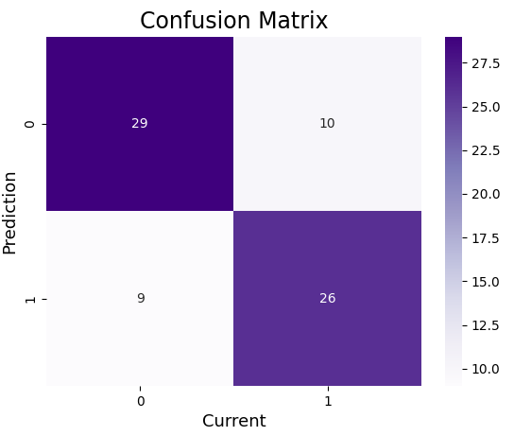
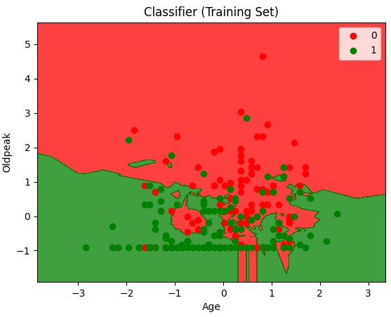
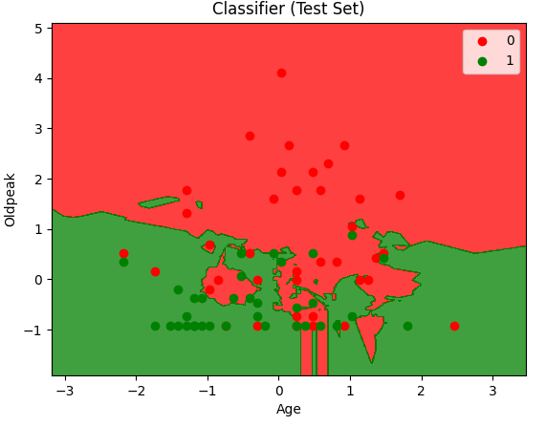

El gráfico evidencia una cantidad considerable de falsos positivos y falsos negativos, lo que sugiere que el modelo no es particularmente preciso.
Con una precisión del 72% y una exactitud del 74%, los resultados no son deplorables, pero una tasa de error cercana al 30% desaconseja su uso.
Además, la representación gráfica no demuestra una separación clara entre las clases, lo que refuerza la recomendación de buscar un modelo con un desempeño superior.
Dataset no categórico con outliers
(K = 6):

Slide 37
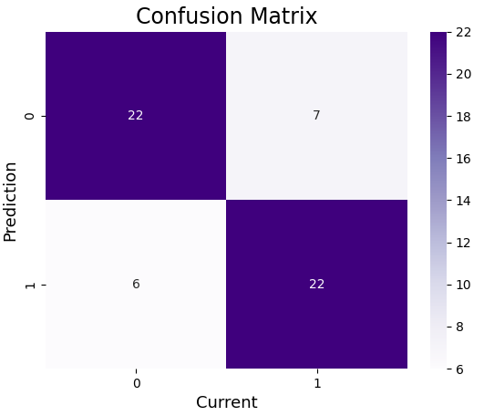

Dataset categórico sin outliers (K = 4):
La matriz de confusión del dataset sin outliers muestra una cantidad relativamente baja de falsos positivos y falsos negativos, lo que indica que el modelo podría alcanzar una buena precisión.
No obstante, es importante señalar que este conjunto de datos cuenta con un menor número de registros. En este caso, el modelo obtiene una precisión del 76%, una exactitud del 77%, una sensibilidad del 79%, un F1 score del 77% y un ROC-AUC del 77%.
Aunque estos resultados evidencian que se registran más predicciones correctas que errores, el desempeño es inferior al observado en el dataset que incluye outliers.

Slide 38
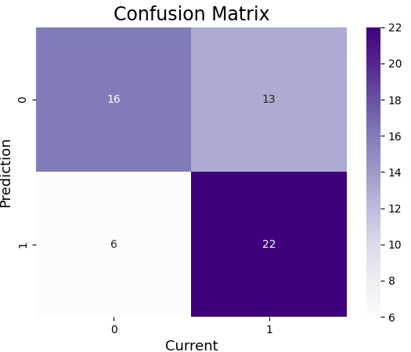
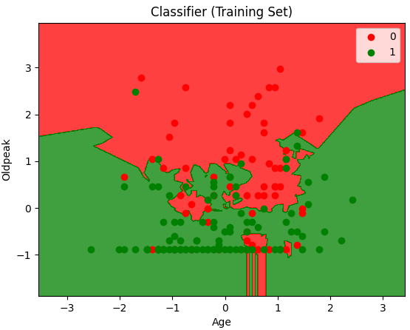
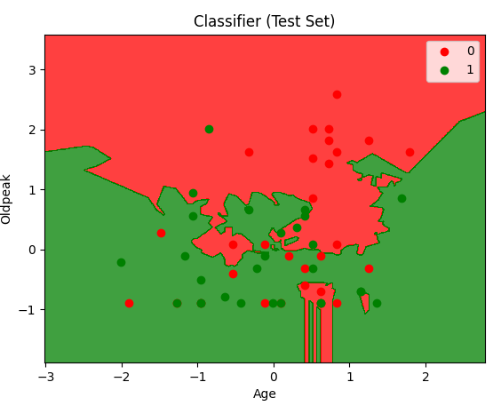

Dataset no categórico sin outliers
(K = 5):
El gráfico revela que el modelo presenta un número considerable de falsos positivos y falsos negativos, lo que se refleja en una precisión del 63% y una exactitud del 67%.
Estos resultados indican un desempeño insatisfactorio, ya que el modelo no es capaz de generar predicciones confiables, lo que desaconseja su utilización.
La representación gráfica enfatiza claramente la inexactitud del modelo.

Slide 39
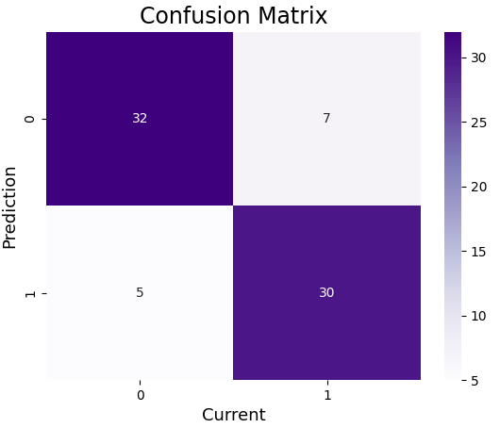
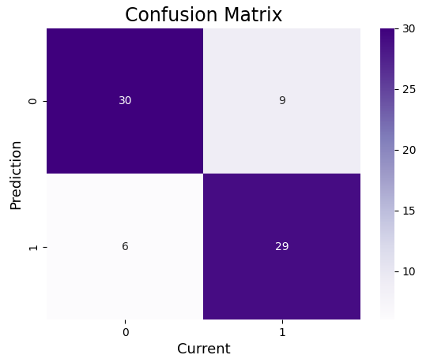
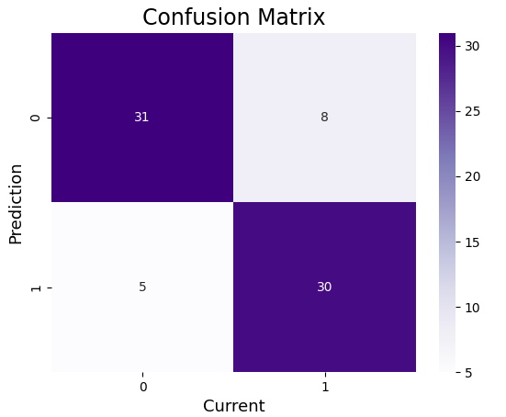
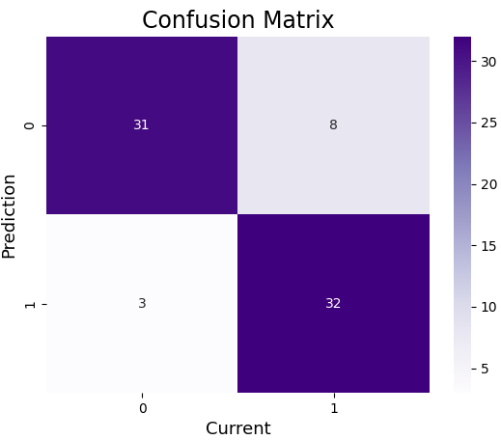




Máquinas de soporte vectorial
Dataset categórico con outliers
(kernel = “linear”):
Dataset categórico con outliers
(kernel = “poly”):
Dataset categórico con outliers
(kernel = “rbf”):
Dataset categórico con outliers
(kernel = “sigmoid”):

Slide 40
“linear”: El modelo muestra una baja cantidad de falsos positivos y falsos negativos, lo que sugiere un buen nivel de precisión. Presenta una precisión del 81% y una exactitud del 84%, lo que indica que es capaz de generar predicciones confiables y de calidad.
“poly”: Este modelo presenta una mayor cantidad de falsos positivos y falsos negativos en comparación con el SVC lineal. Con una precisión del 76% y una exactitud del 80%, su desempeño es inferior al del SVC lineal, lo que indica una menor capacidad para realizar predicciones precisas.
“rbf”: Este modelo presenta una cantidad de falsos positivos y falsos negativos similar a la del SVC lineal. Con una precisión del 79% y una exactitud del 82%, sus resultados son comparables a los del SVC lineal y superiores a los del SVC con núcleo polinómico, lo que indica un buen desempeño en la predicción.
“sigmoid”: Este modelo presenta una cantidad de falsos positivos y falsos negativos similar a la del SVC lineal. Con una precisión del 80% y una exactitud del 85%, es más preciso que el SVC con núcleo RBF, aunque ligeramente menos preciso que el SVC lineal. En general, ofrece un buen rendimiento en la predicción.
El mejor modelo es Regresión Logística con SVC Sigmoid, ya que tiene la mayor precisión (80%), exactitud (85%) y sensibilidad (91%), además de presentar el mejor ROC-AUC (0.85). Esto indica que el modelo tiene un buen balance entre precisión y sensibilidad, además de una buena capacidad de discriminación entre clases.
El peor modelo es Regresión Logística con SVC Poly, con los valores más bajos.

Slide 41
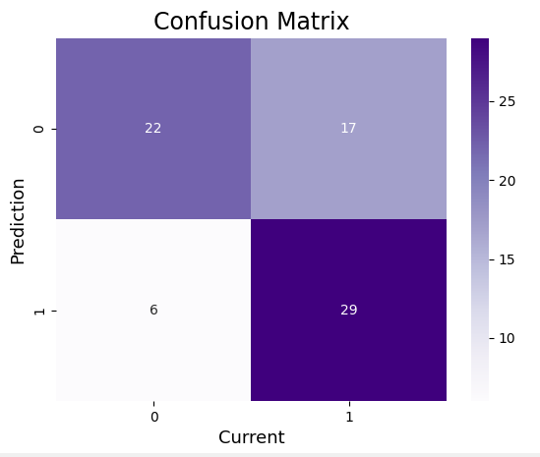
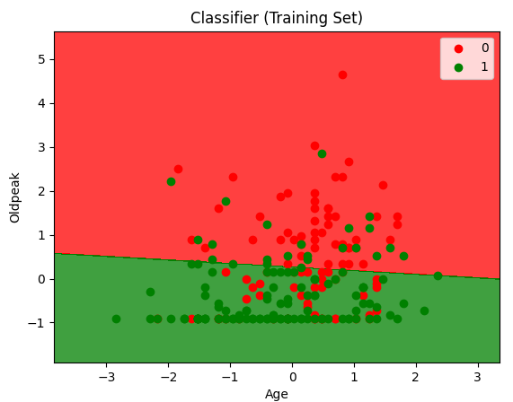
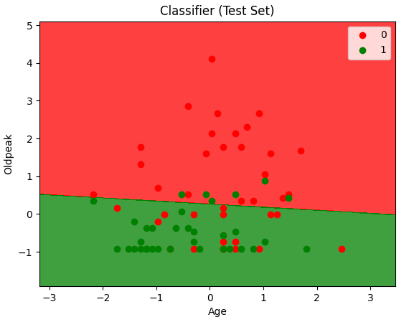

Dataset no categórico con outliers
(kernel = “linear”):
Se observa una cantidad significativa de falsos positivos y falsos negativos, lo que indica una baja precisión del modelo.
Presenta una precisión del 63% y una exactitud del 69%, lo que sugiere que su capacidad para realizar predicciones confiables es limitada.
Debido a su bajo rendimiento, este modelo no es recomendable para su uso.

Slide 42
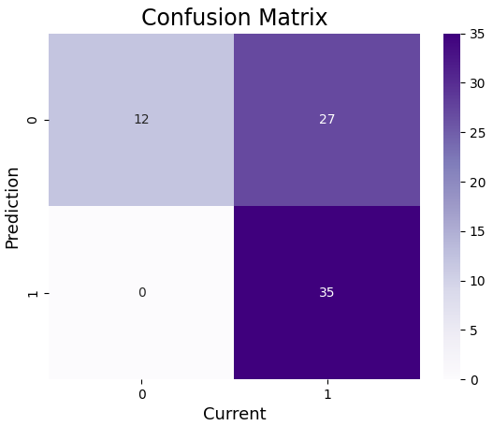



Dataset no categórico con outliers
(kernel = “poly”):
Este modelo presenta una cantidad significativamente mayor de falsos positivos y falsos negativos en comparación con el SVC lineal.
Con una precisión del 56% y una exactitud del 64%, su desempeño es inferior al del SVC lineal, lo que indica una menor capacidad para realizar predicciones precisas.

Slide 43




Dataset no categórico con outliers
(kernel = “rbf”):
Este modelo presenta una menor cantidad de falsos positivos y falsos negativos en comparación con el SVC poly.
Con una precisión del 61% y una exactitud del 68%, muestra un mejor rendimiento que el SVC poly y resultados similares a los del SVC lineal.

Slide 44




Dataset no categórico con outliers
(kernel = “sigmoid”):
En este modelo, la cantidad de falsos positivos y falsos negativos es mayor en comparación con el SVC RBF.
Con una precisión del 55% y una exactitud del 59%, presenta un rendimiento inferior al SVC poly.

Slide 45
El mejor modelo es:
Regresión logística con SVC “linear”:
Precision: 0.63
Accuracy: 0.69
Sensitivity: 0.83
F1 score: 0.72
ROC - AUC curve: 0.70
Este modelo tiene la mayor precisión, exactitud y F1 score en comparación con los otros, lo que indica un mejor equilibrio entre las clases y un rendimiento general superior.
El peor modelo es:
Regresión logística con SVC “sigmoid”:
Precision: 0.55
Accuracy: 0.59
Sensitivity: 0.83
F1 score: 0.66
ROC - AUC curve: 0.61
Este modelo tiene la menor precisión, exactitud y curva ROC - AUC, lo que lo hace menos confiable para las predicciones. Aunque tiene una sensibilidad aceptable, su rendimiento general no es tan sólido como el de los otros modelos.

Slide 46








Dataset categórico sin outliers
(kernel = “linear”):
Dataset categórico sin outliers
(kernel = “poly”):
Dataset categórico sin outliers
(kernel = “rbf”):
Dataset categórico sin outliers
(kernel = “sigmoid”):

Slide 47
“linear”: El modelo presenta una cantidad reducida de falsos positivos y negativos, lo que sugiere un desempeño razonablemente preciso. Con una precisión del 75% y una exactitud del 79%, el modelo tiene el potencial de generar buenas predicciones. Sin embargo, dado que la exactitud no se encuentra dentro de los niveles óptimos, no se recomienda su uso en entornos donde se requiera un alto grado de precisión.
“poly”: El modelo presenta una cantidad considerable de falsos positivos y negativos, lo que indica una precisión limitada. Con una precisión del 63% y una exactitud del 68%, este modelo es menos preciso en comparación con el SVC lineal. Dado su rendimiento, no es adecuado para generar predicciones confiables.
“rbf”: El modelo presenta una menor cantidad de falsos positivos y negativos en comparación con el SVC poly, logrando una precisión del 69% y una exactitud del 72%. Aunque es más preciso que el SVC poly, su desempeño sigue siendo inferior al del SVC lineal. Debido a su rendimiento limitado, no es adecuado para generar predicciones confiables.
“sigmoid”: El modelo muestra una ligera reducción en la cantidad de falsos positivos y negativos, con una precisión del 71% y una exactitud del 77%. Aunque supera al SVC rbf, su rendimiento sigue siendo inferior al del SVC lineal. Dado que no alcanza los estándares aceptables para generar predicciones precisas, no es recomendable para su uso.
El mejor modelo es el SVC lineal, este modelo presenta la mejor combinación de precisión, exactitud, sensibilidad, puntuación F1 y curva ROC-AUC.
El peor modelo es el SVC poly, este modelo tiene la menor precisión y exactitud, aunque tiene una sensibilidad relativamente alta. Sin embargo, la combinación de otras métricas indica que este modelo no es tan eficaz en comparación con los otros.

Slide 48




Dataset no categórico sin outliers
(kernel = “linear”):
El modelo presenta una cantidad significativa de falsos positivos y falsos negativos, lo que indica una baja precisión.
Con una precisión del 53% y una exactitud del 54%, no es capaz de generar predicciones confiables.

Slide 49




Dataset no categórico sin outliers
(kernel = “poly”):
El modelo presenta una menor cantidad de falsos positivos y falsos negativos, aunque sigue mostrando una precisión limitada.
Con una precisión del 59% y una exactitud del 65%, es superior al SVC lineal, pero aún así no es adecuado para generar predicciones confiables.

Slide 50




Dataset no categórico sin outliers
(kernel = “rbf”):
El modelo presenta una considerable cantidad de falsos positivos y falsos negativos.
Con una precisión del 54% y una exactitud del 56%, los resultados son similares a los del SVC lineal, pero inferiores a los del SVC poly. No se considera adecuado para generar predicciones precisas.

Slide 51




Dataset no categórico sin outliers
(kernel = “sigmoid”):
El modelo presenta una cantidad considerable de falsos positivos y falsos negativos.
Con una precisión del 45% y una exactitud del 44%, se considera el peor modelo entre los evaluados, ya que no es capaz de generar predicciones confiables.

Slide 52
El mejor modelo es:
Regresión Logística SVC poly para el dataset con datos no categóricos sin outlier, ya que tiene el mayor valor de precisión (0.59), exactitud (0.65), sensibilidad (0.96) y F1 score (0.73). Su rendimiento general es el más fuerte y, a pesar de su ROC - AUC de 0.65, sigue siendo el modelo más robusto en este conjunto.
El peor modelo es:
Regresión Logística SVC sigmoid para el dataset con datos no categóricos sin outlier, con una precisión de 0.45, exactitud de 0.44 y un ROC - AUC de 0.44. Este modelo muestra un rendimiento considerablemente bajo en comparación con los otros modelos, lo que sugiere que no es adecuado para este conjunto de datos.

Slide 53


Naive Bayes
Dataset categórico con outliers:
El análisis de este modelo revela una cantidad reducida de falsos positivos y falsos negativos, lo que indica un alto grado de precisión.
Con una precisión del 81%, una exactitud del 82%, una sensibilidad del 83%, un F1 score del 82% y un ROC-AUC de 0.82, se espera que el modelo proporcione predicciones confiables y de calidad.

Slide 54




Dataset no categórico con outliers:
El análisis de este modelo evidencia una cantidad considerable de falsos positivos y falsos negativos, lo que se traduce en una precisión limitada.
Con una precisión del 61% y una exactitud del 68%, el modelo no es capaz de generar predicciones confiables y, por lo tanto, no se recomienda su uso en aplicaciones donde se requiera un alto rendimiento predictivo.
Aunque la sensibilidad es relativamente alta (86%) y el F1 score alcanza el 71%, estos indicadores no compensan la baja precisión y exactitud, y el ROC-AUC de 0.68 refuerza la conclusión de que el desempeño global del modelo es insuficiente para aplicaciones prácticas.

Slide 55


Dataset categórico sin outliers:
Se observa que este modelo presenta una cantidad ligeramente mayor de falsos positivos y negativos en comparación con el dataset normal.
Con una precisión del 70% y una exactitud del 74%, el rendimiento del modelo es inferior al obtenido con el dataset normal, lo que indica que sus predicciones no son lo suficientemente confiables para aplicaciones críticas.

Slide 56



Dataset no categórico sin outliers:
El modelo presenta una cantidad considerable de falsos positivos y falsos negativos, lo que se traduce en una precisión limitada.
Con una precisión del 54% y una exactitud del 56%, sus resultados son inferiores a los obtenidos con el dataset normal, lo que lo hace poco recomendable para aplicaciones críticas.
Además, el ROC-AUC de 0.56 y un F1 score de 0.63 refuerzan la conclusión de que el desempeño global del modelo es malo.

Slide 57


Árboles de decisión
Dataset categórico con outliers:
El análisis del modelo revela una cantidad moderada de falsos positivos y falsos negativos.
Con una precisión del 74% y una exactitud del 77%, el desempeño del modelo es aceptable pero no óptimo.
Esto podría deberse a que el árbol de decisión requiere un mayor volumen de datos para mejorar su exactitud y robustez en la predicción.

Slide 58




Dataset no categórico con outliers:
El análisis del modelo evidencia una cantidad significativa de falsos positivos y falsos negativos, lo que se traduce en una precisión limitada.
Con una precisión del 52%, una exactitud del 55%, una sensibilidad del 63%, un F1 score del 57% y un ROC-AUC de 56%, el desempeño global del modelo resulta insuficiente para generar predicciones confiables.

Slide 59


Dataset categórico sin outliers:
El análisis del modelo revela una moderada cantidad de falsos positivos y falsos negativos, lo que sugiere un desempeño aceptable.
Con una precisión del 70% y una exactitud del 74%, el modelo se desempeña peor que el entrenado con el dataset normal, probablemente debido a la menor cantidad de datos disponibles en este conjunto.

Slide 60




Dataset no categórico sin outliers:
El análisis revela una cantidad elevada de falsos positivos y falsos negativos.
El modelo presenta una precisión del 57% y una exactitud del 56%, con una sensibilidad del 46% y un F1 score del 51%, además de un ROC-AUC de 56%.
Aunque su rendimiento es ligeramente superior al obtenido con el dataset normal, estos resultados no permiten generar predicciones confiables, por lo que se desaconseja su uso.

Slide 61


Random Forest
Dataset categórico con outliers (profundidad = 3):
Se observa que la profundidad óptima para este dataset es de 3, y el gráfico de falsos positivos y falsos negativos revela una cantidad reducida de errores.
El modelo alcanza una precisión del 81% y una exactitud del 82%, complementados por una sensibilidad del 83%, un F1 score del 82% y un ROC-AUC de 82%.
En conjunto, estos resultados indican que el modelo es robusto y capaz de generar predicciones confiables.

Slide 62


Dataset categórico sin outliers (profundidad = 6):
Por otro lado, en el dataset sin outliers se determinó que la profundidad óptima es de 6.
Esto sugiere que, a pesar de la menor cantidad de registros, el modelo requiere un mayor nivel de complejidad para capturar adecuadamente las características de los datos.
Sin embargo, se observa una cantidad considerable de falsos positivos y falsos negativos, lo que se traduce en una precisión del 65% y una exactitud del 68%.
En consecuencia, el rendimiento del modelo no es óptimo y su capacidad para generar predicciones confiables es limitada.

Slide 63




Dataset no categórico con outliers
(profundidad = 1):
Para este modelo, la profundidad óptima es de 1, lo que indica una capacidad limitada para capturar patrones complejos en los datos.
Esto se refleja en la elevada cantidad de falsos positivos y falsos negativos.
Con una precisión del 61% y una exactitud del 68%, el modelo presenta un rendimiento insuficiente y no es adecuado para generar predicciones confiables.

Slide 64




Dataset no categórico sin outliers
(profundidad = 2):
En este modelo, la profundidad óptima es de 2, ligeramente mayor que en el caso anterior.
Sin embargo, se observa una alta cantidad de falsos positivos y falsos negativos, lo que afecta su desempeño.
A pesar de alcanzar una precisión del 55% y una exactitud del 58%, el modelo presenta un rendimiento deficiente y no es adecuado para realizar predicciones confiables.

Slide 65
Conclusiones

Slide 66
Mejor modelo
El Regresión Logística con KNN para el dataset normal es el mejor modelo según los resultados. Sus métricas son las más altas en casi todos los aspectos:
Precisión: 0.82
Exactitud (Accuracy): 0.88
Sensibilidad: 0.94
F1 Score: 0.88
ROC-AUC: 0.88
Este modelo supera a las versiones de regresión logística y SVM en términos de exactitud y balance entre precisión y sensibilidad.
Peor modelo
El Regresión Logística SVC sigmoid con datos no categóricos y sin outliers es el peor modelo evaluado. Sus métricas son notablemente bajas:
Precisión: 0.45
Exactitud: 0.44
Sensibilidad: 0.64
F1 Score: 0.53
ROC-AUC: 0.44
Este modelo tiene la peor exactitud y ROC-AUC, lo que indica una baja capacidad de discriminación.

Slide 67
Análisis por técnica
Regresión Logística
Funciona mejor con datos normales, pero su rendimiento disminuye con datos no categóricos o al eliminar outliers.
La versión con el dataset normal tuvo un desempeño sólido (Accuracy: 0.84, F1: 0.83).
Se ve afectada negativamente por la eliminación de outliers y la pérdida de información categórica.
KNN
Supera a la regresión logística en casi todos los casos con el dataset categórico.
K=9 para el dataset normal fue el mejor ajuste, alcanzando 0.88 de accuracy.
Tiene mejor capacidad de generalización, aunque su rendimiento baja con datos no categóricos.
SVM
El kernel sigmoide fue el mejor en general en el dataset categórico con outliers (Accuracy: 0.85, F1: 0.85).
El kernel lineal tuvo un rendimiento similar a la regresión logística.
Sufre cuando se usa con datos no categóricos o eliminando outliers.
Árboles de Decisión
Funcionan bien con datos normales, pero su rendimiento cae significativamente en datasets sin categorías o sin outliers.
La combinación con regresión logística alcanzó 0.77 de accuracy y F1-score en datos normales, pero se redujo a 0.55 en datos no categóricos.
Es más sensible a outliers que otros modelos, lo que afecta su estabilidad.
Random Forest
Fue el modelo más robusto en presencia de outliers, alcanzando 0.82 de accuracy y F1-score con el dataset original.
Sin outliers, su rendimiento cayó a 0.67 de accuracy y F1-score, lo que sugiere que estaba aprovechando información útil en los valores extremos.
Su capacidad de generalización se ve afectada en datos no categóricos, obteniendo 0.58 de accuracy en este caso.
La validación cruzada determinó que max_depth=6 era óptimo sin outliers, pero max_depth=2 en datos no categóricos sin outliers, lo que puede explicar la caída en rendimiento.

Slide 68
Conclusión final
KNN (K=9) sigue siendo el mejor modelo, especialmente con el dataset normal.
Random Forest es la mejor opción si hay outliers, pero su rendimiento baja sin ellos o con datos no categóricos.
Árboles de Decisión funcionan bien en datos normales, pero pierden rendimiento sin outliers.
Regresión Logística y SVM son opciones sólidas, pero menos efectivas con datos no categóricos o sin outliers.
Eliminar outliers y perder información categórica reduce la capacidad predictiva de la mayoría de los modelos, salvo en casos específicos.

Slide 69
Gracias por su atención y por acompañarnos en este camino de conocimiento. ¡Hasta la próxima!

